Slide 1
云计算的安全

Slide 2
课程概述
课程内容
云计算中的安全问题，以及我们的应对
课程目的
1，云安全概览
2，风险来自何方
3，最大威胁
4，减少安全漏洞
5，认证管理
6，加密技术

Slide 3
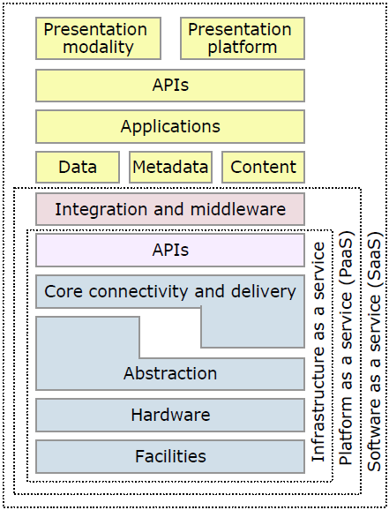
云安全概览
三种模式，IaaS，PaaS，SaaS
理解三种模式间的关系对于理
解云安全很重要
-IaaS是基础
-PaaS基于IaaS
-SaaS基于PaaS
这种分层结构使得上层可以继
承下层的能力
- 这种能力包括运算和功能
- 但是同时也使得风险得以
继承

Slide 4
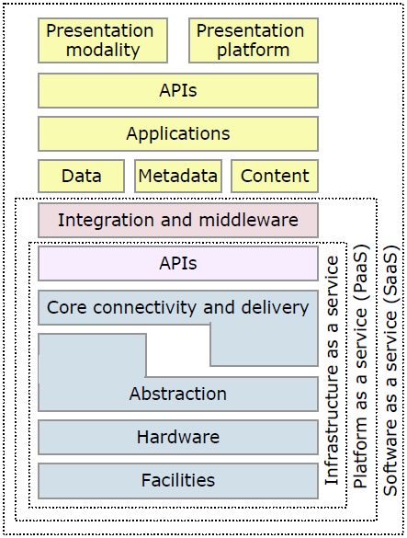
云安全概览
越处在上层，提供越多的服务
因此在用户看来SaaS的安全
来自与合同约束
但是随着用户云使用层次的加
深，他们有责任保证自己在
PaaS或IaaS中运行的程序是安
全的
-

Slide 5
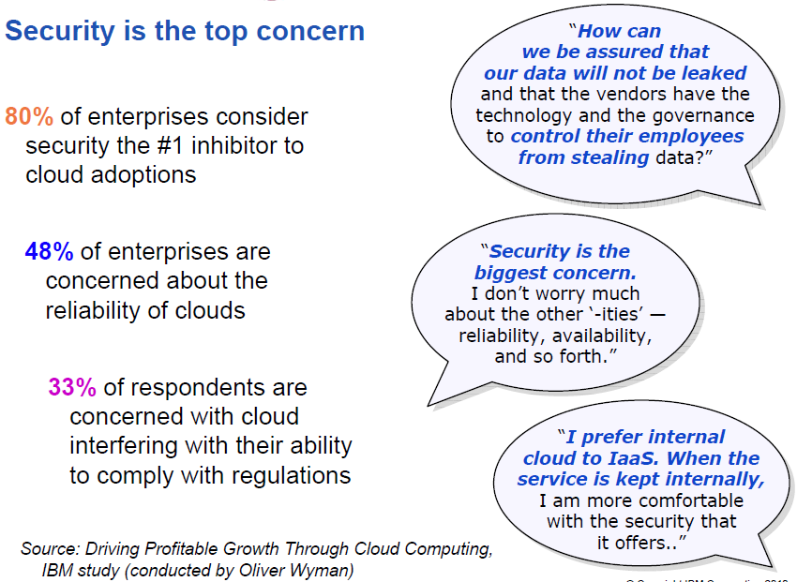
风险来自何方

Slide 6
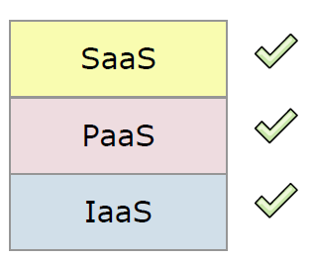
最大威胁
虚拟化和多用户
标准缺失和漏洞百出的API
内部安全漏洞
数据损坏和丢失
用户账户和服务盗用

Slide 7
Categories of Cloud Computing Risks
Less Control
Many companies and governments are uncomfortable with the idea of their information located on systems they do not control. Providers must offer a high degree of security transparency to help
put customers at ease.
Data Security
Migrating workloads to a shared network and compute infrastructure increases the potential for unauthorized exposure. Authentication and access technologies become increasingly important.
Reliability
High availability will be a key concern. IT departments will worry about a loss of service should outages occur. Mission critical applications may not run in the cloud without strong availability guarantees.
Compliance
Complying with SOX, HIPAA
and other regulations may prohibit the use of clouds for some applications. Comprehensive auditing capabilities are essential.
Security Management
Providers must supply easy controls to manage firewall and security settings for applications and runtime environments in the cloud.
Notes:
Key point: Some concerns are more relevant to the cloud than others, these are the most frequently discussed.
Less control: Uncomfortable with the idea of their information on systems they do not own in-house.
Data Security: A shared, multi-tenant infrastructure increases potential for unauthorized exposure. Especially in the case of public-facing clouds.
Reliability: They are worried about service disruptions affecting the business.
Compliance: Regulations may prohibit the use of clouds for certain workloads and data.
Security Management: How will today’s enterprise security controls be represented in the cloud?

Slide 8






Security is among a top concern with cloud computing...
The IBM Security Framework provides a structure to address this concern
Application and process
Help keep applications secure, protected from malicious or fraudulent use, and hardened against failure
People and identity
Mitigate the risks associated with user access to corporate resources
Network, server and end point
Optimize service availability by mitigating risks to network components
Data and information
Understand, deploy and properly test controls for access to and usage of sensitive data
Physical infrastructure
Provide actionable intelligence on the desired state of physical infrastructure security and make improvements
Professional services
Managed services
Hardware and software
Notes:
Multiple surveys have shown that the top inhibitor to moving forward with cloud computing is security.
There are 5 unique security focus areas in the IBM Security Framework that we speak about and that we have organized our solutions around, each with their own value proposition and financial payback, and each of these elements aligns directly with an element of Gartner’s view of what security elements are most critical in cloud computing.
People and Identity
Mitigate the risks associated with user access to corporate resources
Data and Information
Understand, deploy and properly test controls for access to and usage of sensitive business data
Application and Process
Keep applications secure, protected from malicious or fraudulent use, and hardened against failure
Network, Server and End Point
Optimize service availability by mitigating risks to network components
Physical Infrastructure
Provide actionable intelligence on the desired state of physical infrastructure security and make improvements

Slide 9
最大威胁 - 虚拟化和多用户
云计算通过硬件共享降低了成本，虚拟化和多用户架构使得硬件共享成为可能，但是目前技术上还没有做到完美隔离
- Hypervisors扩展了这些威胁，而且可能会将OS暴漏
- 攻击者可能获得操作系统级别的操作权限
降低威胁（实践）
- 操作系统级别，补丁管理
- 应用级别，AAA(authentication, authorization, and auditing)，认证，权限控制，核查

Slide 10
最大威胁 - 标准缺失和漏洞百出的API
API是用户访问和使用云服务的接口
API目前没有标准使得用户在同时使用多cloud时被迫维护多种类型的接口，增加了复杂度和安全风险
一个不安全的API可能会将所有用户至于不安全境地
降低威胁
- API需要完善的安全认证和权限控制
-检查供应商的安全机制，包括API信任链

Slide 11
最大威胁 - 内部安全漏洞
70%的安全问题来自内部违规
- 这种问题在云计算领域被放大了，因为IT服务提供者和消费者在同一个域内
降低威胁
- 内部管理和相关信息透明
- 理解和控制人力资源需求
- 对于漏洞要有完善的级别和上报机制
- 确保及早知道内部漏洞已经发生

Slide 12
最大威胁 - 数据损坏和丢失
比起用户自己管理数据，放置在云端，将数据安全性问题放大了
对于PaaS和SaaS，云的特性同时放大了数据泄露的问题
降低威胁
- AAA
- 加密，SSL，数字签名， 证书
- 完善的灾难恢复方案
- 确保在释放资源之前擦除数据

Slide 13
最大威胁 - 用户账户和服务盗用
发生在攻击者获取了用户信息，并以此信息或得访问和使用云服务的权限
可以获得全部用户存储在云端数据或使用用户的权限
降低风险
-难以破解的密码，多重身份认证，禁止账户共享
- AAA
-加密，SSL，数字签名， 证书
- 完善的日志和审核机制

Slide 14
减少安全漏洞
下列步骤提供了一个减少安全漏洞的准则
- 人的管理
- 操作系统级别，补丁管理
- API安全策略应用
- 加密，SSL，数字签名和证书
- 日志和审核
- 灾难恢复机制
- 信息和管理透明
- 完善的漏洞上报机制

Slide 15
认证管理
认证管理属于管理范畴，用于识别个体，并通过对个体加以限制，控制个体对资源的访问权限，
由于云环境是多用户共享虚拟的物力资源所以，认证管理对于云计算有非常重要的意义
- 关键点，控制用户对不同服务的访问权限
认证管理阻止了安全漏洞的发生，并且促使用户按照安全规范操作和访问

Slide 16
认证管理 - 益处
认证管理提高了用户的生产率 – 简化了接口
认证管理改善了用户和合作伙伴的服务 - 用平滑和安全的流程去访问应用或数据
降低辅助系统的工作量 - 认证管理的流程可以显著降低类似重置密码的请求数量
降低IT花费 - 自动化的用户权限管理，增加或删除权限

Slide 17
认证管理 - 包含哪些方面
数据集中放置 - 放在统一的数据库或目录下
集成 - 认证管理系统必须有效的和其它系统集成
权限验证 - 需要很强的权限验证，如指纹，掌纹，虹膜，认证标志，复杂密码等
权限分配 - 当应用系统和认证系统连接后，用户权限的分配和收回是自动的
单点登录 – 所有系统和认证管理系统联通之后，用户要访问这些系统只需在一点登陆一次
安全管理 – 由于工作都是自动化完成的，管理工作量就减轻了
数据分析 - 集中的数据管理使得数据分析和报告变的容易

Slide 18
认证管理 -威胁检测和处理
活动日志 - 日志文件可以记录信息，但是需要空间存储
基于主机的入侵保护系统和基于网络的入侵保护系统
- 系统和日志文件监控 – 通过日志跟踪黑客活动
- 网络入侵检查 - 程序监控网络数据包
-数字欺骗软件 - 欺骗网络攻击者，使其误入歧途。
-监听软件 – 保证需要并且可以运行的程序正常运行，组织其他程序运行
- 威胁管理 - 对于无法识别的威胁，要联合各种信息，综合处理

Slide 19
认证管理 - 威胁检测和处理
欺骗攻击者使其迷惑
- 假装自己是别人，比如ip或者邮件账户
- 蜜罐-假装自己很有价值，促使攻击者暴漏自己的详细信息
数据审核 - 记录谁访问过数据

Slide 20

加密技术- 数据加密
在云计算当中，加密是很重要的功能，用来保证在数据传送过程中，数据不会被修改或截断
数据从A传送到B包含
- cloud内部传送
- 在internet上传送，用户到cloud
- cloud之间传送
加密方法
- 对称加密，非对称加密，数字签名
安全套接层（SSL）
- 概览
- SSL握手

Slide 21
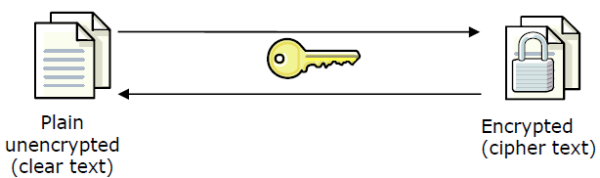
加密技术-对称加密
对称加密 – 双方有同样的密钥
该密钥既可用于加密，也同样用于解密
一些对称加密算法
-AES，DES，Blowfish

Slide 22
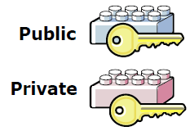
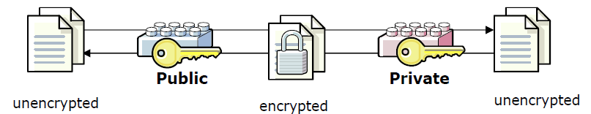
加密技术-非对称加密
两把密钥配对
- 公钥共享给所有人
- 私钥只有自己持有
两把密钥不一样
- 用公钥加密的数据只有用私钥才能解开，用私钥加密的数据用公钥解开
- 而对称加密使用同一吧钥匙

Slide 23
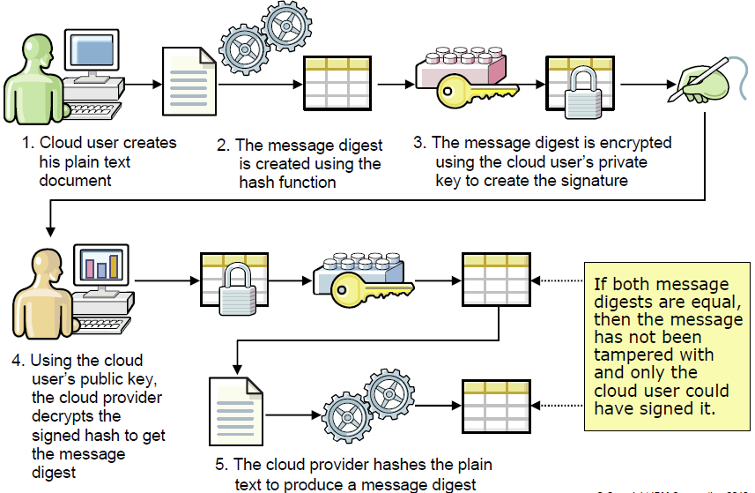
加密技术-数字签名

Slide 24
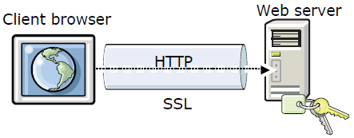
加密技术-SSL
安全套接字
安全机制
- 传送数据经过加密
- 对连接状态有检查
- 传输双方确切知道对方是否是源或者目的地

Slide 25
加密技术- SSL
解决以下安全问题
- 窜改数据
- 身份欺骗
- 数据窃取
使用下列流程
- 对称和非对称加密
- 加密技术
- 数字签名
- 数字证书
这些技术联合在一起就是SSL

Slide 26
加密技术-SSL益处
数据保密
- 使用对称和非对称加密算法
- 连接初始化时的握手交换密钥和算法，保证数据安全
数据完整
- 保证数据在传输过程中不被改变。
互相认证
- 服务器保持对客户端的认证
- 客户端可以选择性的认证服务器
- 这些在握手时完成

Slide 27

Thank You!

